Slide 1
Matrix&Relation
File created on: 22/09/26 7:13:11 pm IST

Slide 2
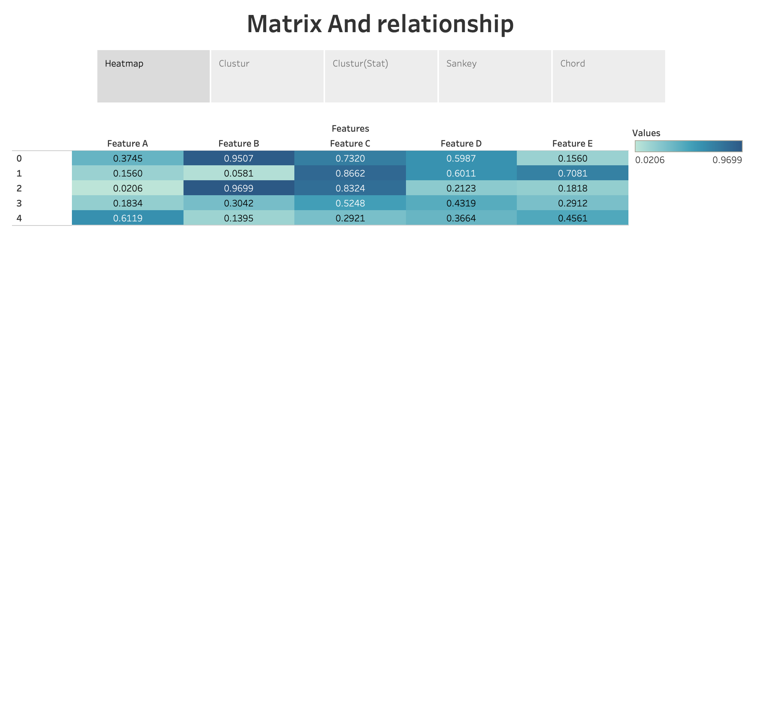

Slide 3
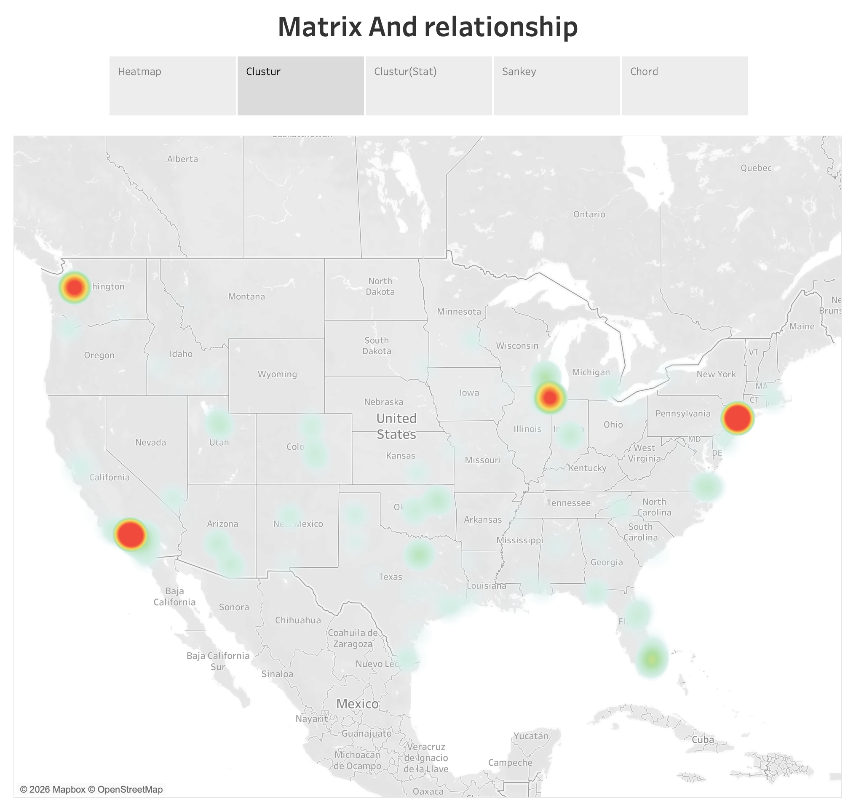

Slide 4
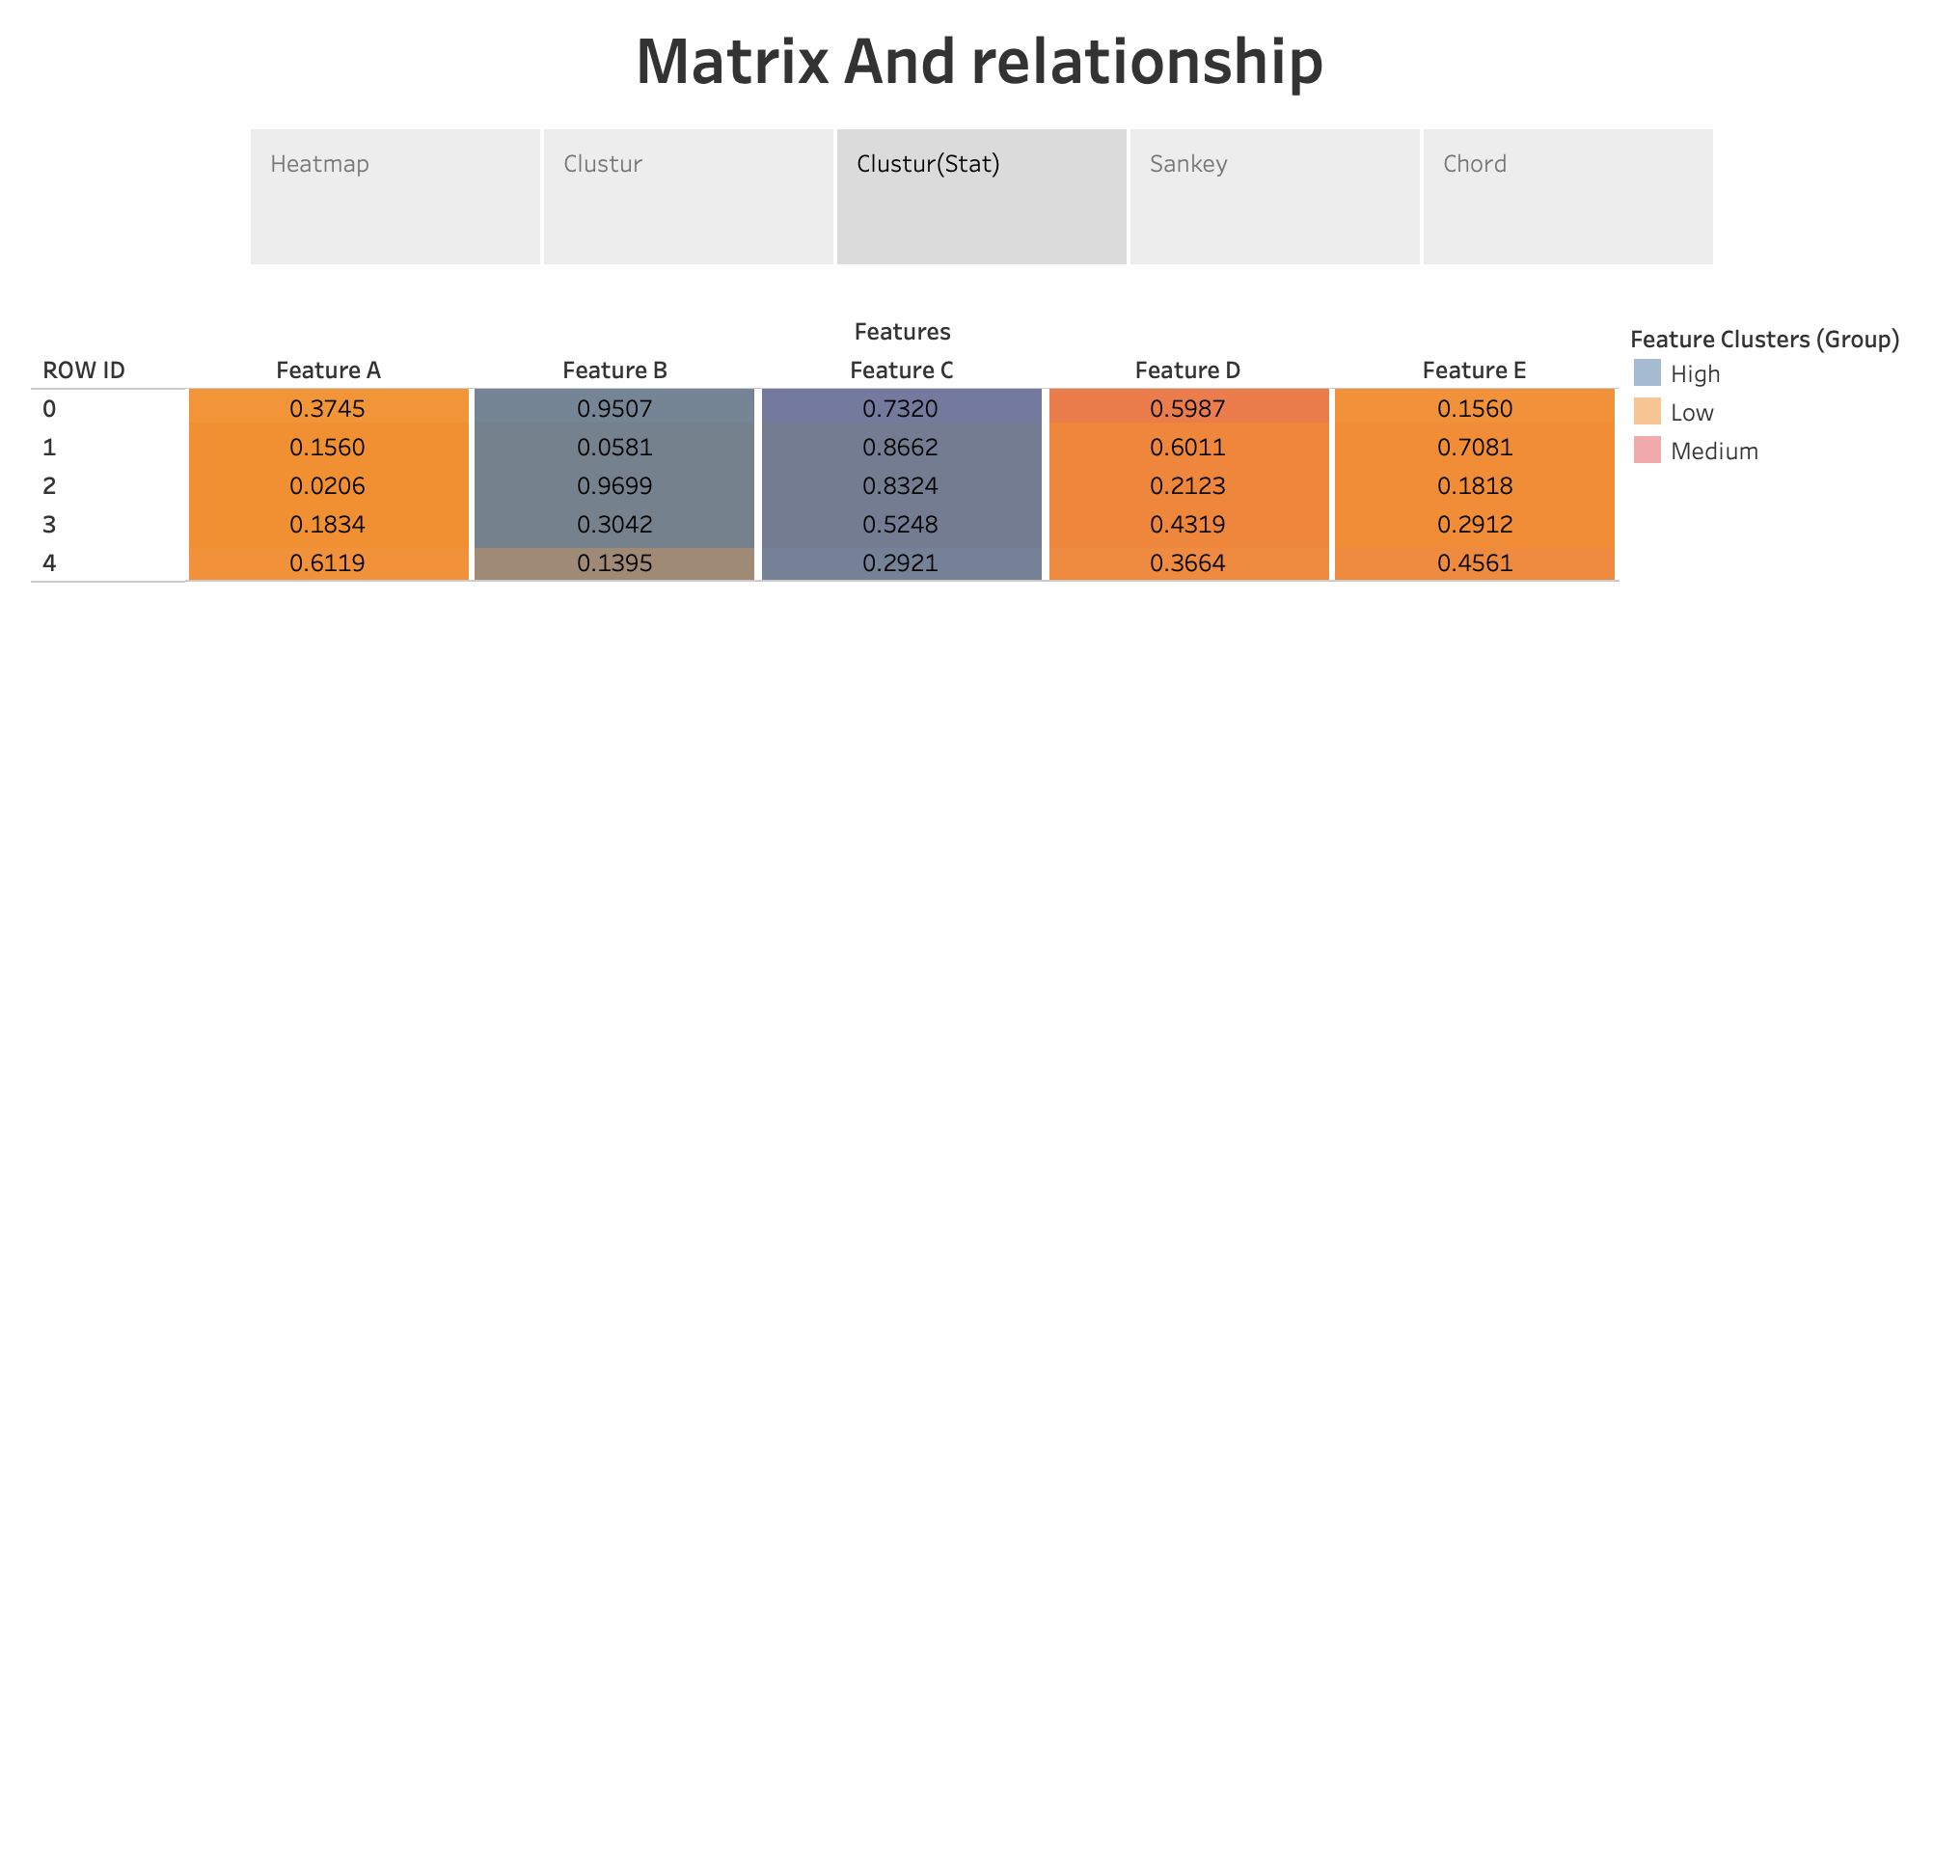

Slide 5
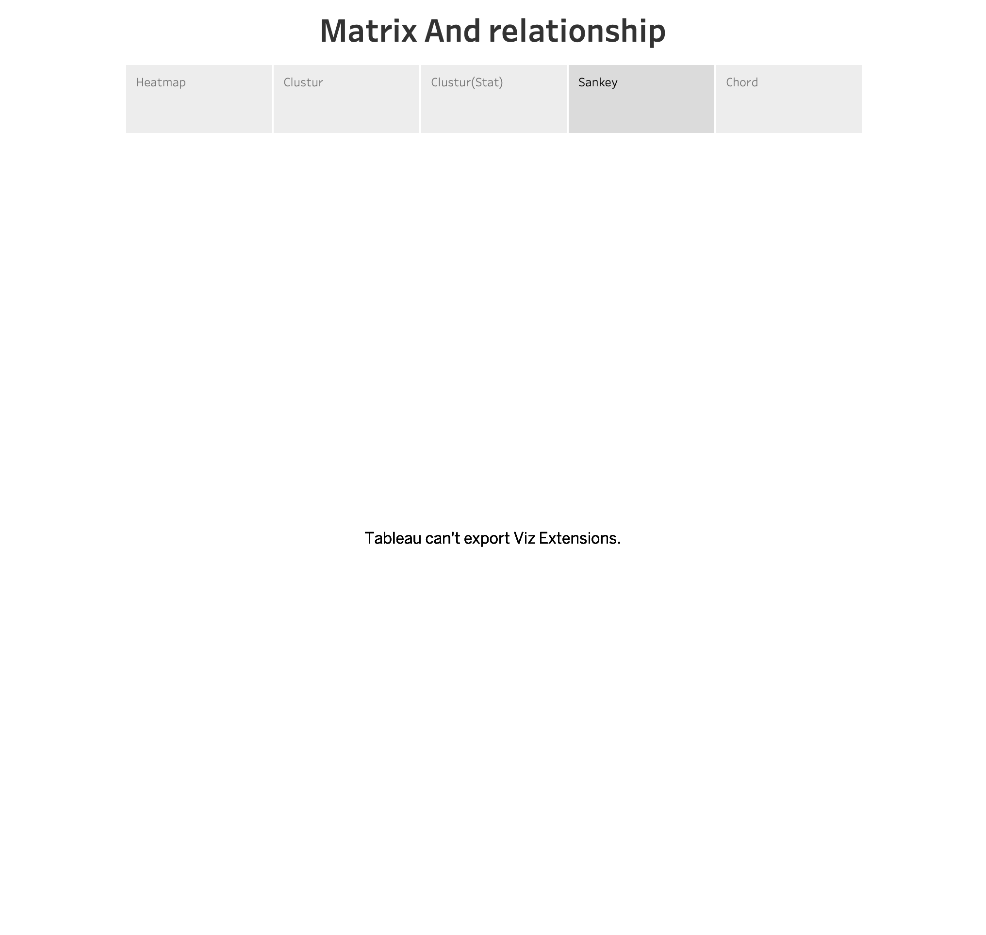

Slide 6
